Slide 1
MARKETING DIGITAL
OSCAR EDUARDO TORRES FERNANDEZ

Slide 2
Marketing Viral
Lo que es importante:
Contenidos largos
Uso de las imágenes
Uso de las redes sociales
Contenidos emocionales
Infografías
Uso del 10
Información del autor
Apoyo con influencers
Uso de thumbnail: Fotos en miniatura que pueden ser ampliadas.
Compartir los días de mayor actividad en las redes sociales.

Slide 3
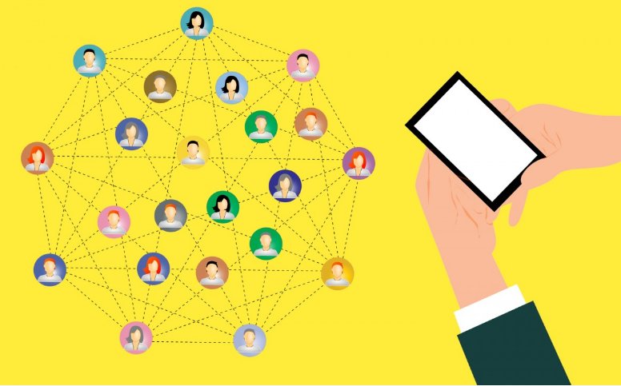
Marketing Viral
Características de un contenido viral
Elemento diferenciador
Botones para compartir
Facilidad de lectura
Crear la intriga
Utilidad y practicidad
Consistencia (Frecuencia)

Slide 4
Marketing Viral
Beneficios de un contenido viral:
Bajo coste
Gran alcance potencial
No es invasivo
Ayuda a potenciar la marca

Slide 5
http://educaccionvirtual.weebly.com
Suscríbete a mi canal
Ponle un
a este vídeo
FIN
Oscar Eduardo Torres Fernández
Administrador de Empresas
Magister en Administración de Organizaciones

